Slide 1
Технології блокчейн
Полуяненко
Микола Олександрович
(доцент кафедри БІСТ ФКН, к.т.н.
N.Poluyanenko@karazin.ua)

Slide 2
Робочий навчальний план – 120 годин, з них 64 (32 лекційних та 32 практичних) аудиторних години та 56 години самостійної роботи.
Реферат – до 5 балів (2.5 балів оформлення, 2.5 балів захист).
Обсяг до 15 аркушів.
Експрес опитування – 4 х 3 балів = до 12 балів.
Виконання завдань на практичних заняттях – до 8 балів.
Конспект – до 5 балів.
Контрольна робота – до 10 балів.
Курсова робота – до 20 балів (10 балів оформлення, 10 балів захист).
Обсяг до 40 аркушів.
Екзамен – до 40 балів.
До іспиту не допускаються студенти, що на протязі учбового курсу набрали менш 10 балів.

Slide 3
Тема 1. Огляд технології блокчейн
Навчальні питання:
  Історія цифрових фінансових систем та еволюція технології Блокчейн;
  Поняття розподіленої системи;
  Поняття блокчейн системи;
        Цілісність даних в блокчейн системах (геш-функції);
        Підписання даних (асиметрична криптографія);
  Класифікація блокчейн систем;
        Інклюзивний (permissionless) блокчейн
        Ексклюзивний (permissioned) блокчейн
        Публічний (public blockchain) блокчейн
        Блокчейн, що належить консорціуму (consortium blockchains)
        Приватний блокчейн (fully private blockchains)
  Питання конфіденційності даних і безпеки транзакцій.

Slide 4
Тема 1. Огляд технології блокчейн
Література:
NISTIR 8202 Blockchain Technology Overview https://nvlpubs.nist.gov/nistpubs/ir/2018/NIST.IR.8202.pdf;
ASC X9 Study Group Report Distributed Ledger and Blockchain Technology Study Group https://x9.org/wp-content/uploads/2018/04/Distributed-Ledger-and-Blockchain-Technology-Study-Group-Report-FINAL.pdf;
DIN SPEC 3104:2019-04 Blockchain-basierte Datenvalidierung https://dx.doi.org/10.31030/3042007;
Довідник термінів і визначень технології блокчейн / авторів Кузнецов О.О., Полуяненк М.О., Краснобаєв В.А., Кошман С.О. - Харків : ХНУ імені В. Н. Каразіна, 2020.

Slide 5
Цифрові фінансові системи
Початок 1980-х – дослідження цифрових грошей (D. Chaum, “Blind signatures for untraceable payments,” in Advances in cryptology, pp. 199–203, Springer, 1983.).
У 1990 році електронна готівкова корпорація DigiCash Inc. зробила первинну спробу створення криптовалютної системи (D. Chaum, A. Fiat, and M. Naor, “Untraceable electronic cash,” in Proceedings on Advances in cryptology, pp. 319–327, Springer-Verlag New York, Inc., 1990.). У транзакціях DigiCash були задіяні криптографічні протоколи та спрямовані на забезпечення його користувачів анонімністю.
У 1998 році Вей Дай ввел децентралізовану цифрову систему готівкових грошей, b-money (W. Dai, “b-money.” http://www.weidai.com/bmoney.txt, 1998.).
На початку 2000 року Digital Gold Currency (DGC) створена валюта підкріплена золотом. DGC вважається цифровою валютою другого покоління.
У 2003 році Second Life (“Second life - virtual worlds, virtual reality, vr, avatars, free 3d chat.” http://secondlife.com/, 2017.), онлайн віртуальний світ, створив цифрову валюту, яку називають Linden доларом.

Slide 6
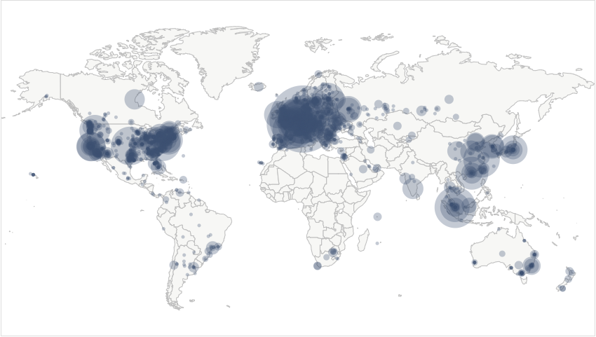
Карта концентрації доступних
Bitcoin-вузлів
Скріншот з Bitnodes (https://bitnodes.earn.com/) станом на 01.11.2019

Slide 7
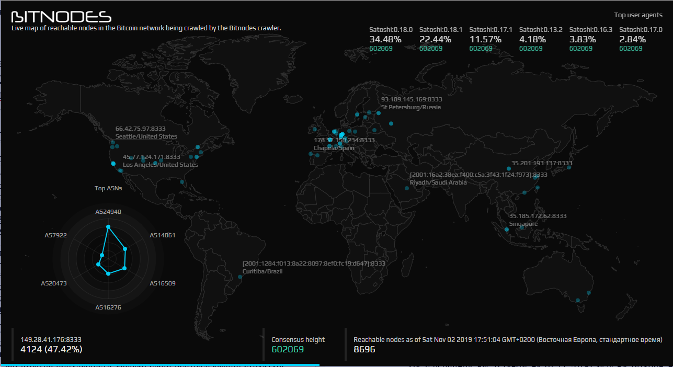
«Жива» карта вузлів Bitcoin мережі
Скріншот з Bitnodes (https://bitnodes.earn.com/nodes/live-map/)
станом на 02.11.2019

Slide 8
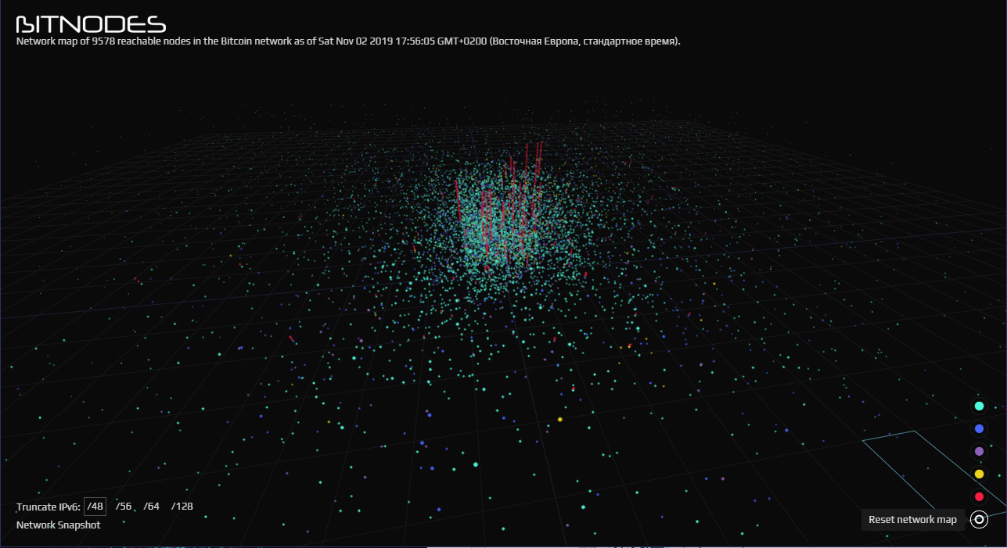
Мережева карта 9578 доступних вузлів в мережі Bitcoin
Скріншот з Bitnodes (https://bitnodes.earn.com/nodes/network-map/)

Slide 9
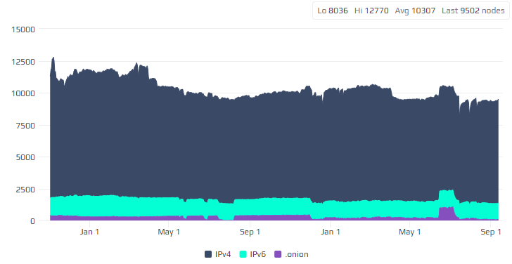
Динаміка зміни доступних Bitcoin-вузлів за останні два роки
Скріншот з Bitnodes (https://bitnodes.earn.com/dashboard/?days=730)

Slide 10
Поняття розподіленої системи
Використовуються різні поняття і визначення розподіленої системи. Узагальнюючи, їх можна звести до наступних визначень:
розподіленою системою називається набір незалежних комп’ютерів, що представляється їх користувачам єдиною системою;
розподіленої інформаційної системою називається сукупність взаємодіючих між собою програмних компонент. Кожна з них може розглядатися як програмний модуль (застосунок), що виконується в рамках окремого процесу.

Slide 11
Поняття блокчейн системи
Блокчейн (blockchain або block chain – «ланцюжок блоків») системи є захищеними від несанкціонованого доступу цифровими реєстрами, реалізованими в розподіленому вигляді (тобто без центрального сховища) і, як правило, без центрального органу (тобто банку, компанії або уряду).
Цифровий реєстр блокчейн систем складається з криптографично підписаних транзакцій, які згруповані в блоки. Кожен блок криптографично пов’язаний з попереднім (що робить його фальсифікацію очевидним) після перевірки і прийняття консенсусного рішення.

Slide 12
Основні характеристики технології блокчейн
Безпека – блокчейн системи безпечні з криптографічної точки зору, гарантуючи, що дані які містяться у реєстрі не були підроблені, і що дані в реєстрі ідентичні.
Загальнодоступність – реєстри розподіляється між кількома учасниками. Це забезпечує прозорість через учасників вузла в мережі блокчейн.
Розподіленість – блокчейн може бути розподілений. Це дозволяє масштабувати кількість вузли мережі блокчейн, щоб зробити її більш стійкою до атак зловмисників. Зі збільшенням кількості вузлів зменшується здатність нечесного учасника системи впливати на консенсус протокол, який використовується в блокчейн системах.

Slide 13
Цілісність даних в блокчейн системах (геш-функції)
Гешування – це метод застосування криптографічної геш-функції до даних, який обчислює унікальний вихід (так званий геш-значення або просто геш) для введення майже будь-якого розміру (наприклад, файлу, тексту або зображення).
Криптографічні геш-функції мають такі важливі захисні властивості:
Незворотність або стійкість до відновлення прообразу.
Стійкість до колізій першого роду або до відновлення другого прообразу.
Стійкість до колізій другого роду.

Slide 14
Цілісність даних в блокчейн системах (геш-функції)
У блокчейн мережі криптографічні геш-функції використовують для:
створення адреси користувача;
створення унікальних ідентифікаторів;
захист цілісності даних блоку;
захист заголовка блоку.
На сьогоднішній день, в різних блокчейн системах використовується більш 40 різних геш-функцій, деякі з них: SHA-256; KECCAK; RIPEMD160; ГОСТ 34.311; GROESTL 256; GROESTL 512; КУПИНА 256; СТРИБОГ; BMW; J-H; SKEIN; LUFFA; CUBEHASH; SHAVITE; SIMD; ECHO; HAMSI; FUGUE; SHABAL; WHIRLPOOL; LOSELOSE; DJB-2; DAGGER-HASHIMOTO; ETHASH; SCRYPT; BLAKE; EQUIHASH; LYRA2RE; LYRA2REV2; BALLOON; ARGON2I; ARGON2D; MTP-ARGON2; RANDOMX; PROGPOW; X11; X12; X13; X14; X15; X17.

Slide 15
Підписання даних
(асиметрична криптографія)
Криптографія з асиметричним ключем використовує пару ключів: відкритий ключ і закритий ключ які математично пов’язані один з одним. Відкритий ключ є загальнодоступним без зниження безпеку процесу, але закритий ключ повинен залишатися в секреті, якщо дані повинні зберігатися захищеними за допомогою криптографії.
У блокчейн мережі криптографії з асиметричним ключем використовують для:
закриті ключі використовуються для цифрового підпису транзакцій.
відкриті ключі використовуються для отримання адрес.
відкриті ключі використовуються для перевірки підписів, створених за допомогою закритих ключів.
асиметрична криптографія надає можливість перевірити, що користувач, який передає значення іншому користувачеві, має закритий ключ та здатний підписати транзакцію.

Slide 16
Класифікація блокчейн систем
На основі моделі дозволів:
Інклюзивний – загальнодоступний (англ. permissionless – без дозволу);
Ексклюзивний – вимагає дозволу (англ. permissioned – дозволено).
За доступністю:
публічна блокчейн система (англ. public blockchain);
блокчейн система, яка належить консорціуму або групі людей (англ. consortium blockchains);
повністю приватна блокчейн система (англ. fully private blockchains).

Slide 17
Питання конфіденційності даних і безпеки транзакцій
Блокчейн технологія за своєю природою забезпечує або не забезпечує захист конфіденційності або конфіденційних даних?

Slide 18
Курсові / Реферати
Обмеження і омани, що пов’язані з технологією блокчейн:
Незмінність;
Користувачі, які беруть участь в управління блокчейном;
Взаємодія з реальним світом;
Блокчейн смерть;
Недобросовісні користувачі;
Ніякої довіри;
Використання ресурсів;
Неадекватні нагороди за публікацію в блоці;
Ідентичність цифровій особистості;
Продуктивність і масштабованість;
Проблема відповідальності;
… (інші актуальні питання пов'язані з технологією блокчейн).
Огляд існуючих проектів застосування блокчейн мереж.

